Slide 1
ŽMOGUS
dvasia
siela
kūnas
„Ir Viešpats Dievas padarė žmogų iš žemės dulkių ir įkvėpė į jo šnerves gyvybės kvapą. Taip žmogus tapo gyva siela“ (Pr 2, 7).

Slide 2
ŽMOGAUS DVASIA
Kūnas
Siela
Dvasia
„Taip sako Viešpats, kuris sukūrė dangų, žemę ir sutvėrė žmoguje jo dvasią“ (Zach 12, 1).
„Dievo žodis yra gyvas ir veiksmingas, aštresnis už bet kokį dviašmenį kalaviją. Jis prasiskverbia iki pat sielos ir dvasios atšakos, iki sąnarių ir kaulų smegenų, ir teisia širdies mintis bei sumanymus“ (Hbr 4, 12).

Slide 3
1. Žmogaus dvasia yra žmogaus gyvybės šaltinis.
„Ir Viešpats Dievas padarė žmogų iš žemės dulkių ir įkvėpė į jo šnerves gyvybės kvapą. Taip žmogus tapo gyva siela“ (Pr 2, 7).
„Kaip kūnas be dvasios yra miręs, taip ir tikėjimas be darbų negyvas“ (Jok 2, 26).
„Jei Jis savo dvasią ir kvapą atimtų iš žmogaus, tai žmogaus kūnas pražūtų ir virstų dulkėmis“ (Job 34, 14-15).
„Nė vienas žmogus neturi galios sulaikyti dvasią nei pakeisti mirties laiko“ (Ekl 8, 8).
„Dulkės sugrįš į žemę, iš kurios kilo, o dvasia – pas Dievą, kuris ją davė“ (Ekl 12, 7).

Slide 4
Neišgelbėtas žmogus – fiziškai gyvas, bet dvasiškai miręs
„Ir jūs buvote mirę nusikaltimais ir nuodėmėmis, kuriuose kadaise gyvenote pagal šio pasaulio būdą, paklusdami kunigaikščiui, viešpataujančiam ore, dvasiai, kuri dabar veikia neklusnumo vaikuose.
Tarp jų kadaise ir mes visi gyvenome, sekdami savo kūno geiduliais, vykdydami kūno ir minčių troškimus, ir iš prigimties buvome rūstybės vaikai kaip ir kiti“ (Ef 2, 1-3).
Kūnas
Siela
Dvasia
(mirusi)

Slide 5
Išgelbėtas žmogus – fiziškai gyvas ir dvasiškai gyvas
Kūnas
Siela
Dvasia
(gyva)
„Jame ir jūs, išgirdę tiesos žodį – jūsų išgelbėjimo Evangeliją – ir įtikėję Juo, esate užantspauduoti pažadėtąja Šventąja Dvasia, kuri yra mūsų paveldėjimo užstatas iki nuosavybės atpirkimo Jo šlovės gyriui“ (Ef 1, 13-14).

Slide 6
Neišgelbėtas žmogus
Dvasia
Siela
Kūnas
NUODĖMĖ
Išgelbėtas žmogus
Dvasia
Siela
Kūnas
DIEVAS

Slide 7
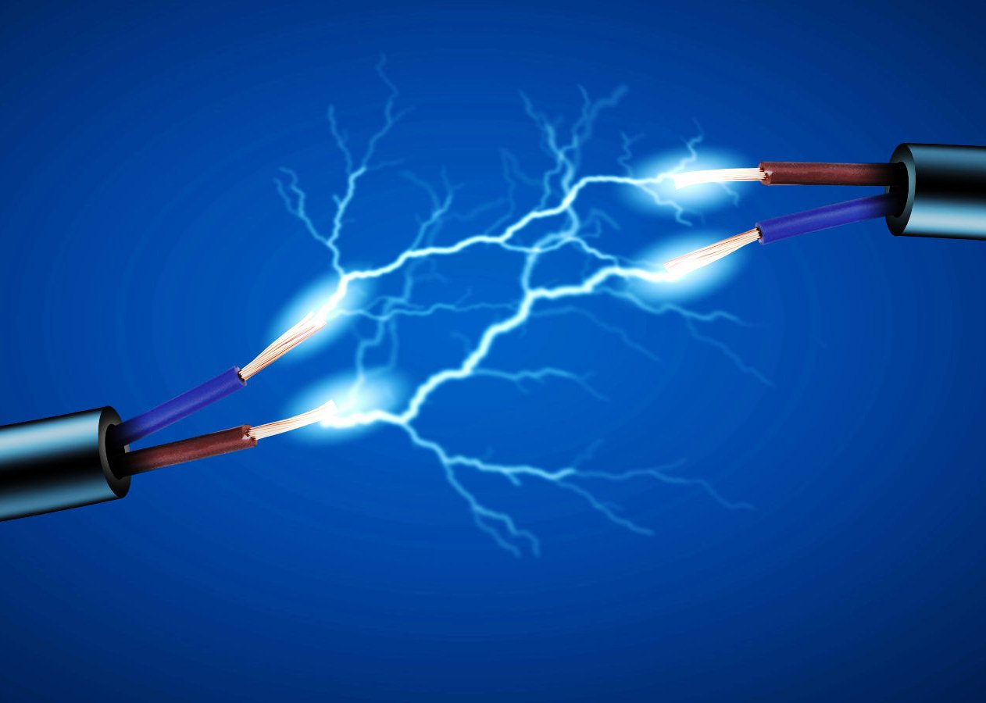
2. Žmogaus dvasia yra žmogaus stiprybės šaltinis.
„Žmogaus dvasia palaiko jį negalioje, bet kas pakels sužeistą dvasią?“ (Pat 18, 14)
„Kas palūžta nelaimės metu, tas silpnas“ (Pat 24, 10).
„Kūdikis augo ir tvirtėjo dvasia“ (Lk 1, 80).
„Kad iš savo šlovės turtų duotų jums sustiprėti Jo jėga per Dvasią vidiniame žmoguje“ (Ef 3, 16).
„Nes Dievas davė mums ne baimės dvasią, bet jėgos, meilės ir savitvardos dvasią“ (2 Tim 1, 7)..

Slide 8
3. Žmogaus dvasia yra žmogaus dorovės šaltinis.
„Sielvartas ir suspaudimas sielai kiekvieno žmogaus, kuris daro bloga, pirma žydo, paskui graiko. Ir šlovė, pagarba bei ramybė kiekvienam, kuris daro gera, pirma žydui, paskui graikui. Juk Dievas nėra šališkas“ (Rom 2, 9-11).
„Jie parodo, kad įstatymo reikalavimai įrašyti jų širdyse, ir tai liudija jų sąžinė bei mintys, kurios tai kaltina, tai teisina viena kitą“ (Rom 2, 15).
„Veidmainingiems melo skelbėjams, turintiems sudegintą sąžinę“ (1 Tim 4, 2).
„Sakau tiesą Kristuje, nemeluoju, – tai liudija ir mano sąžinė Šventojoje Dvasioje“ (Rom 9, 1).

Slide 9
4. Žmogaus dvasia yra žmogaus stebėjimo šaltinis.
„Žmogaus dvasia yra Viešpaties žiburys, tiriantis širdies gelmes“ (Pat 20, 27).
„Viešpats mato ne taip, kaip žmogus. Žmogus žiūri į išorę, bet Viešpats žiūri į širdį“ (1 Sam 16, 7).
„Viešpaties akys mato visur, jos stebi
blogus ir gerus“ (Pat 15, 3).
„Ir joks kūrinys nėra paslėptas nuo Jo žvilgsnio, bet visa yra nuoga ir atidengta akims To, kuriam turėsime duoti apyskaitą“ (Hbr 4, 13).

Slide 10
4. Žmogaus dvasia yra dvasinio pažinimo šaltinis.
„Tačiau dvasia yra žmoguje ir Visagalio įkvėpimas duoda jam supratimą“ (Job 32, 8).
„Kas iš žmonių žino, kas yra žmogaus, jei ne paties žmogaus dvasia? Taip pat niekas nežino, kas yra Dievo, tik Dievo Dvasia.
O mes gavome ne pasaulio dvasią, bet Dvasią iš Dievo, kad suvoktume, kas mums Dievo dovanota“ (1 Kor 2, 10-11).
„Pati Dvasia liudija mūsų dvasiai, kad
esame Dievo vaikai“ (Rom 8, 16).
„Mylimieji, ne kiekviena dvasia tikėkite, bet ištirkite dvasias, ar jos iš Dievo, nes pasklido pasaulyje daug netikrų pranašų“ (1 Jn 4, 1).

Slide 11
Ar esi išgelbėtas žmogus – ar esi dvasiškai gyvas?
„Kas gimė iš kūno, yra kūnas, o kas
gimė iš Dvasios, yra dvasia.
Nesistebėk, jog pasakiau tau: jums
būtina gimti iš naujo“ (Jn 3, 6-7).
Kūnas
Siela
Dvasia
Ar gyva?
„Jame ir jūs, išgirdę tiesos žodį – jūsų išgelbėjimo Evangeliją – ir įtikėję Juo, esate užantspauduoti pažadėtąja Šventąja Dvasia, kuri yra mūsų paveldėjimo užstatas iki nuosavybės atpirkimo Jo šlovės gyriui“ (Ef 1, 13-14).

